Slide 1




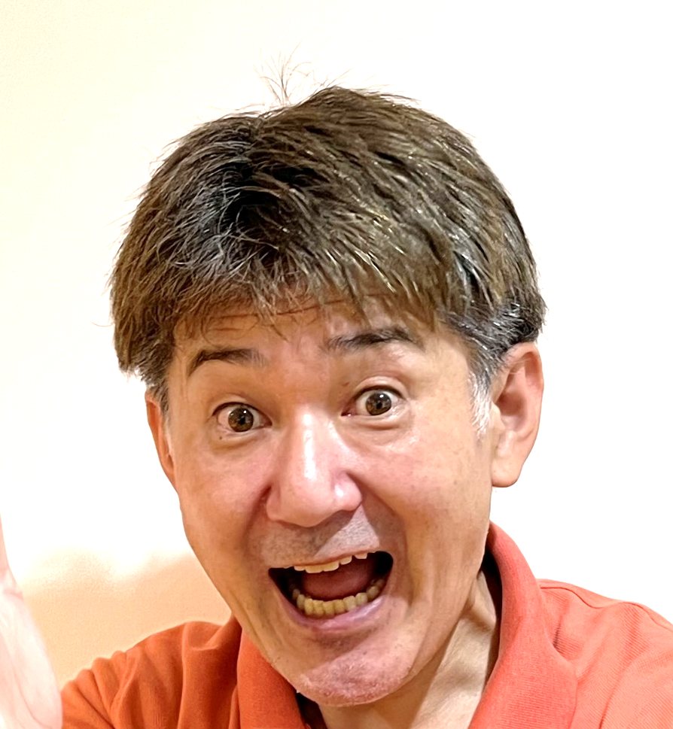

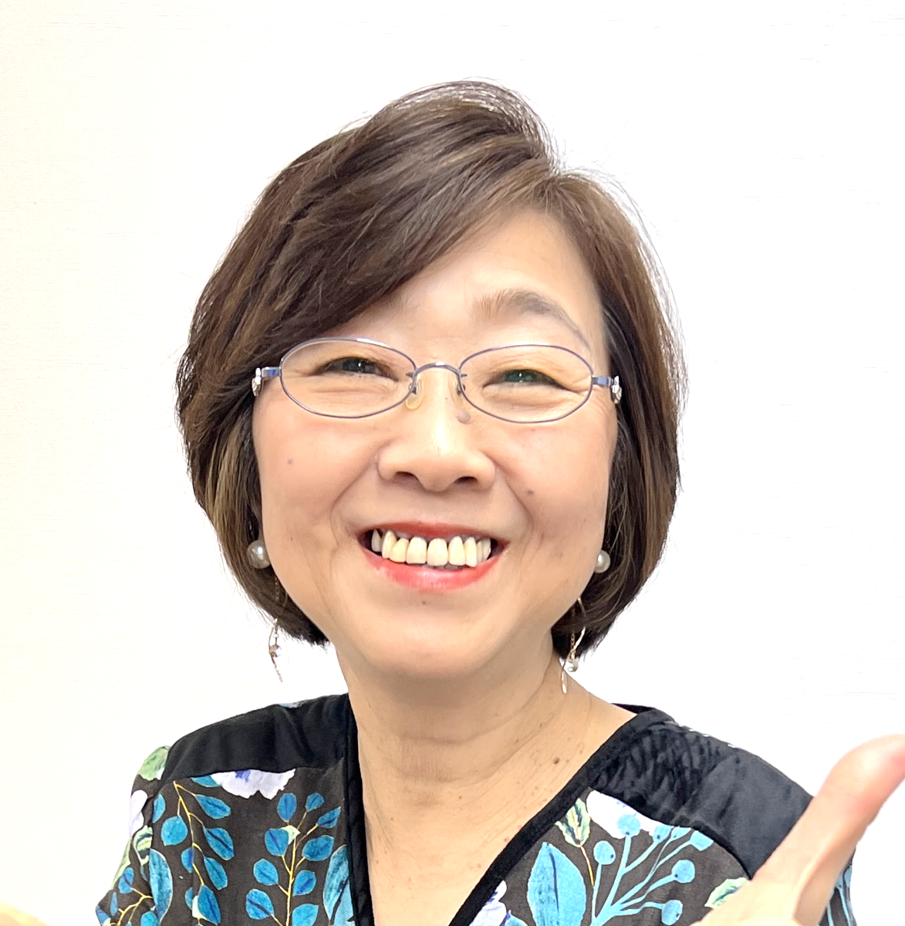
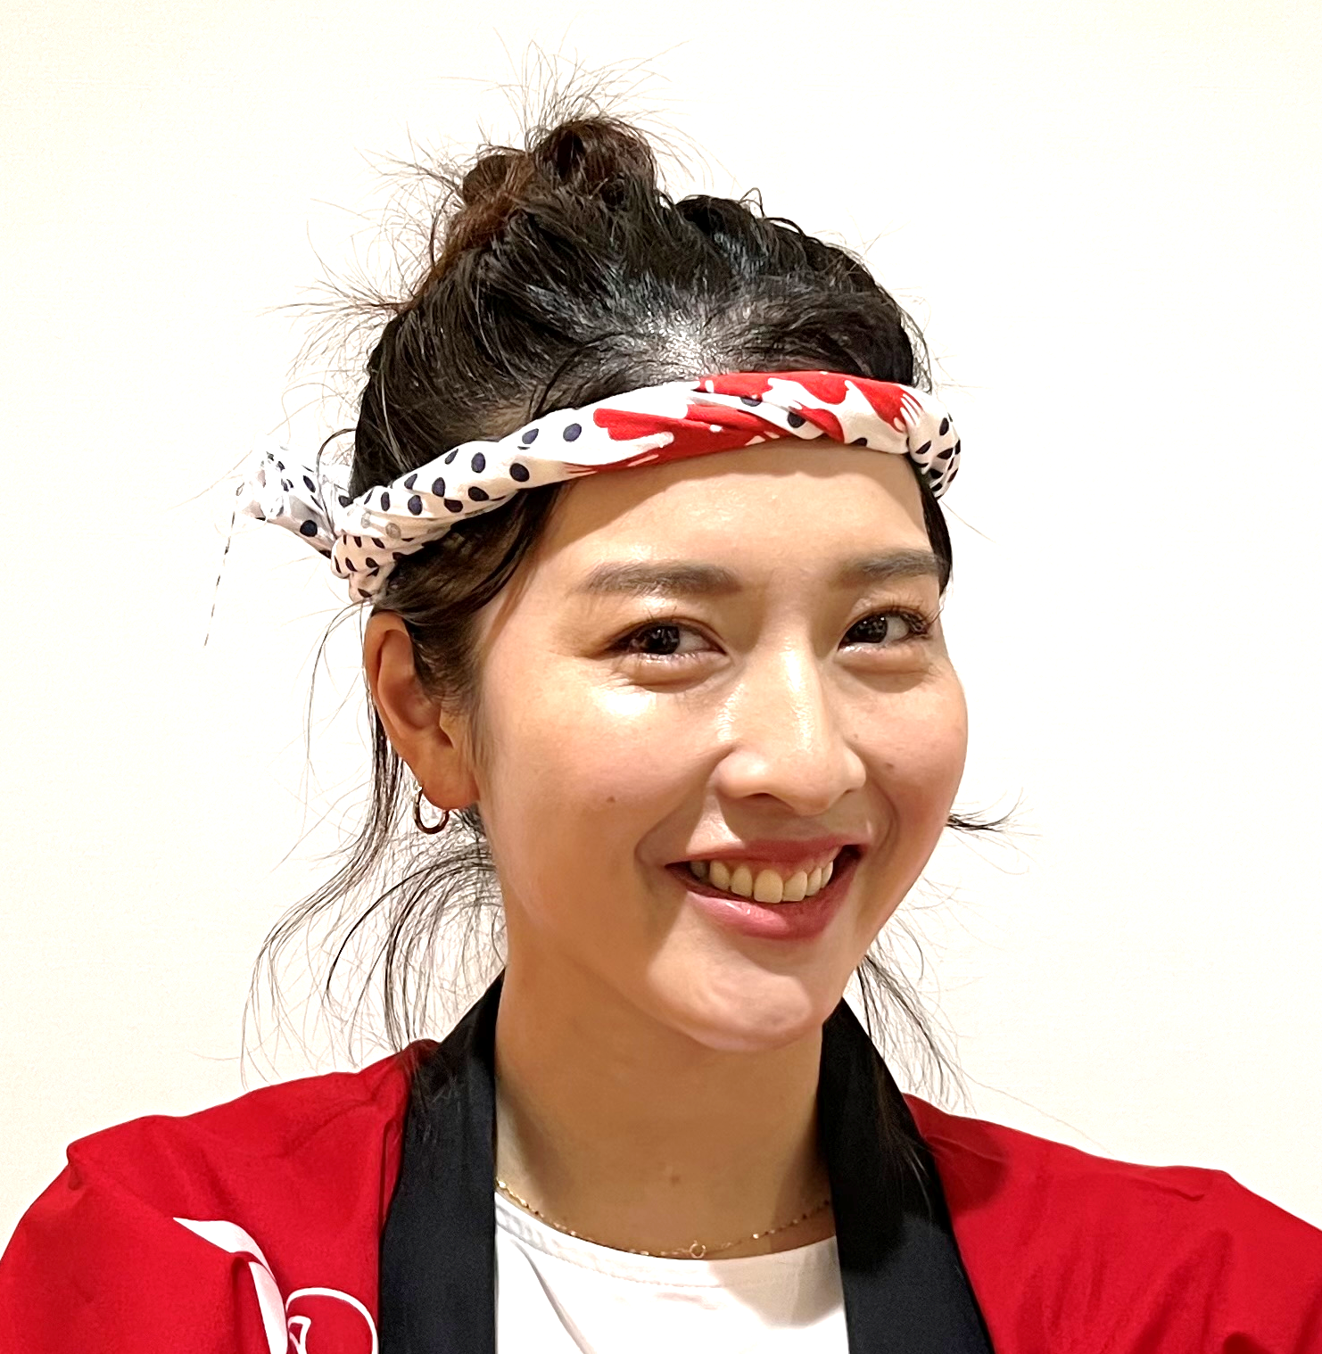

出演
松藏（まつぞう）
コリスライブが
朝の番組をお届け
開催日時
2025年3月4日(火)
午前10時30分～午前11時

